Slide 1

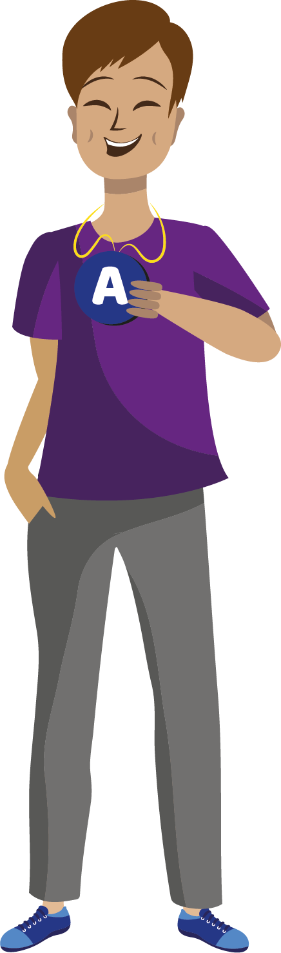

Valor del Amor
¿Recibir o Entregar?
Tema: Amor

Slide 2

Introducción
Comenzaremos realizando una pequeña encuesta con el objetivo de conocernos más a nosotros mismos y desde ahí poder reflexionar sobre el tema de la clase.
Las respuestas son personales, deben ser lo más honestos posibles y escribir sus respuestas en una hoja.
¡Comencemos!

Slide 3
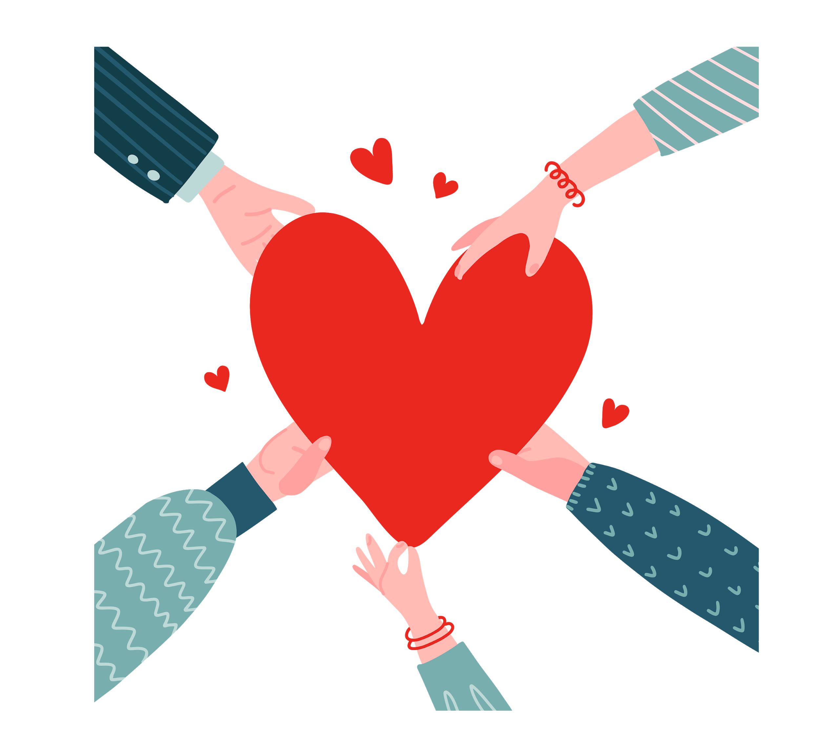
Pregunta 1
¿Qué entiendes por amor?
La necesidad de ser querido y respetado por otro, de manera incondicional.
Amar es aprender a dar, siempre y cuando estés recibiendo algo a cambio.
Amar es aprender a dar, estar enfocado en otro/s .

Slide 4
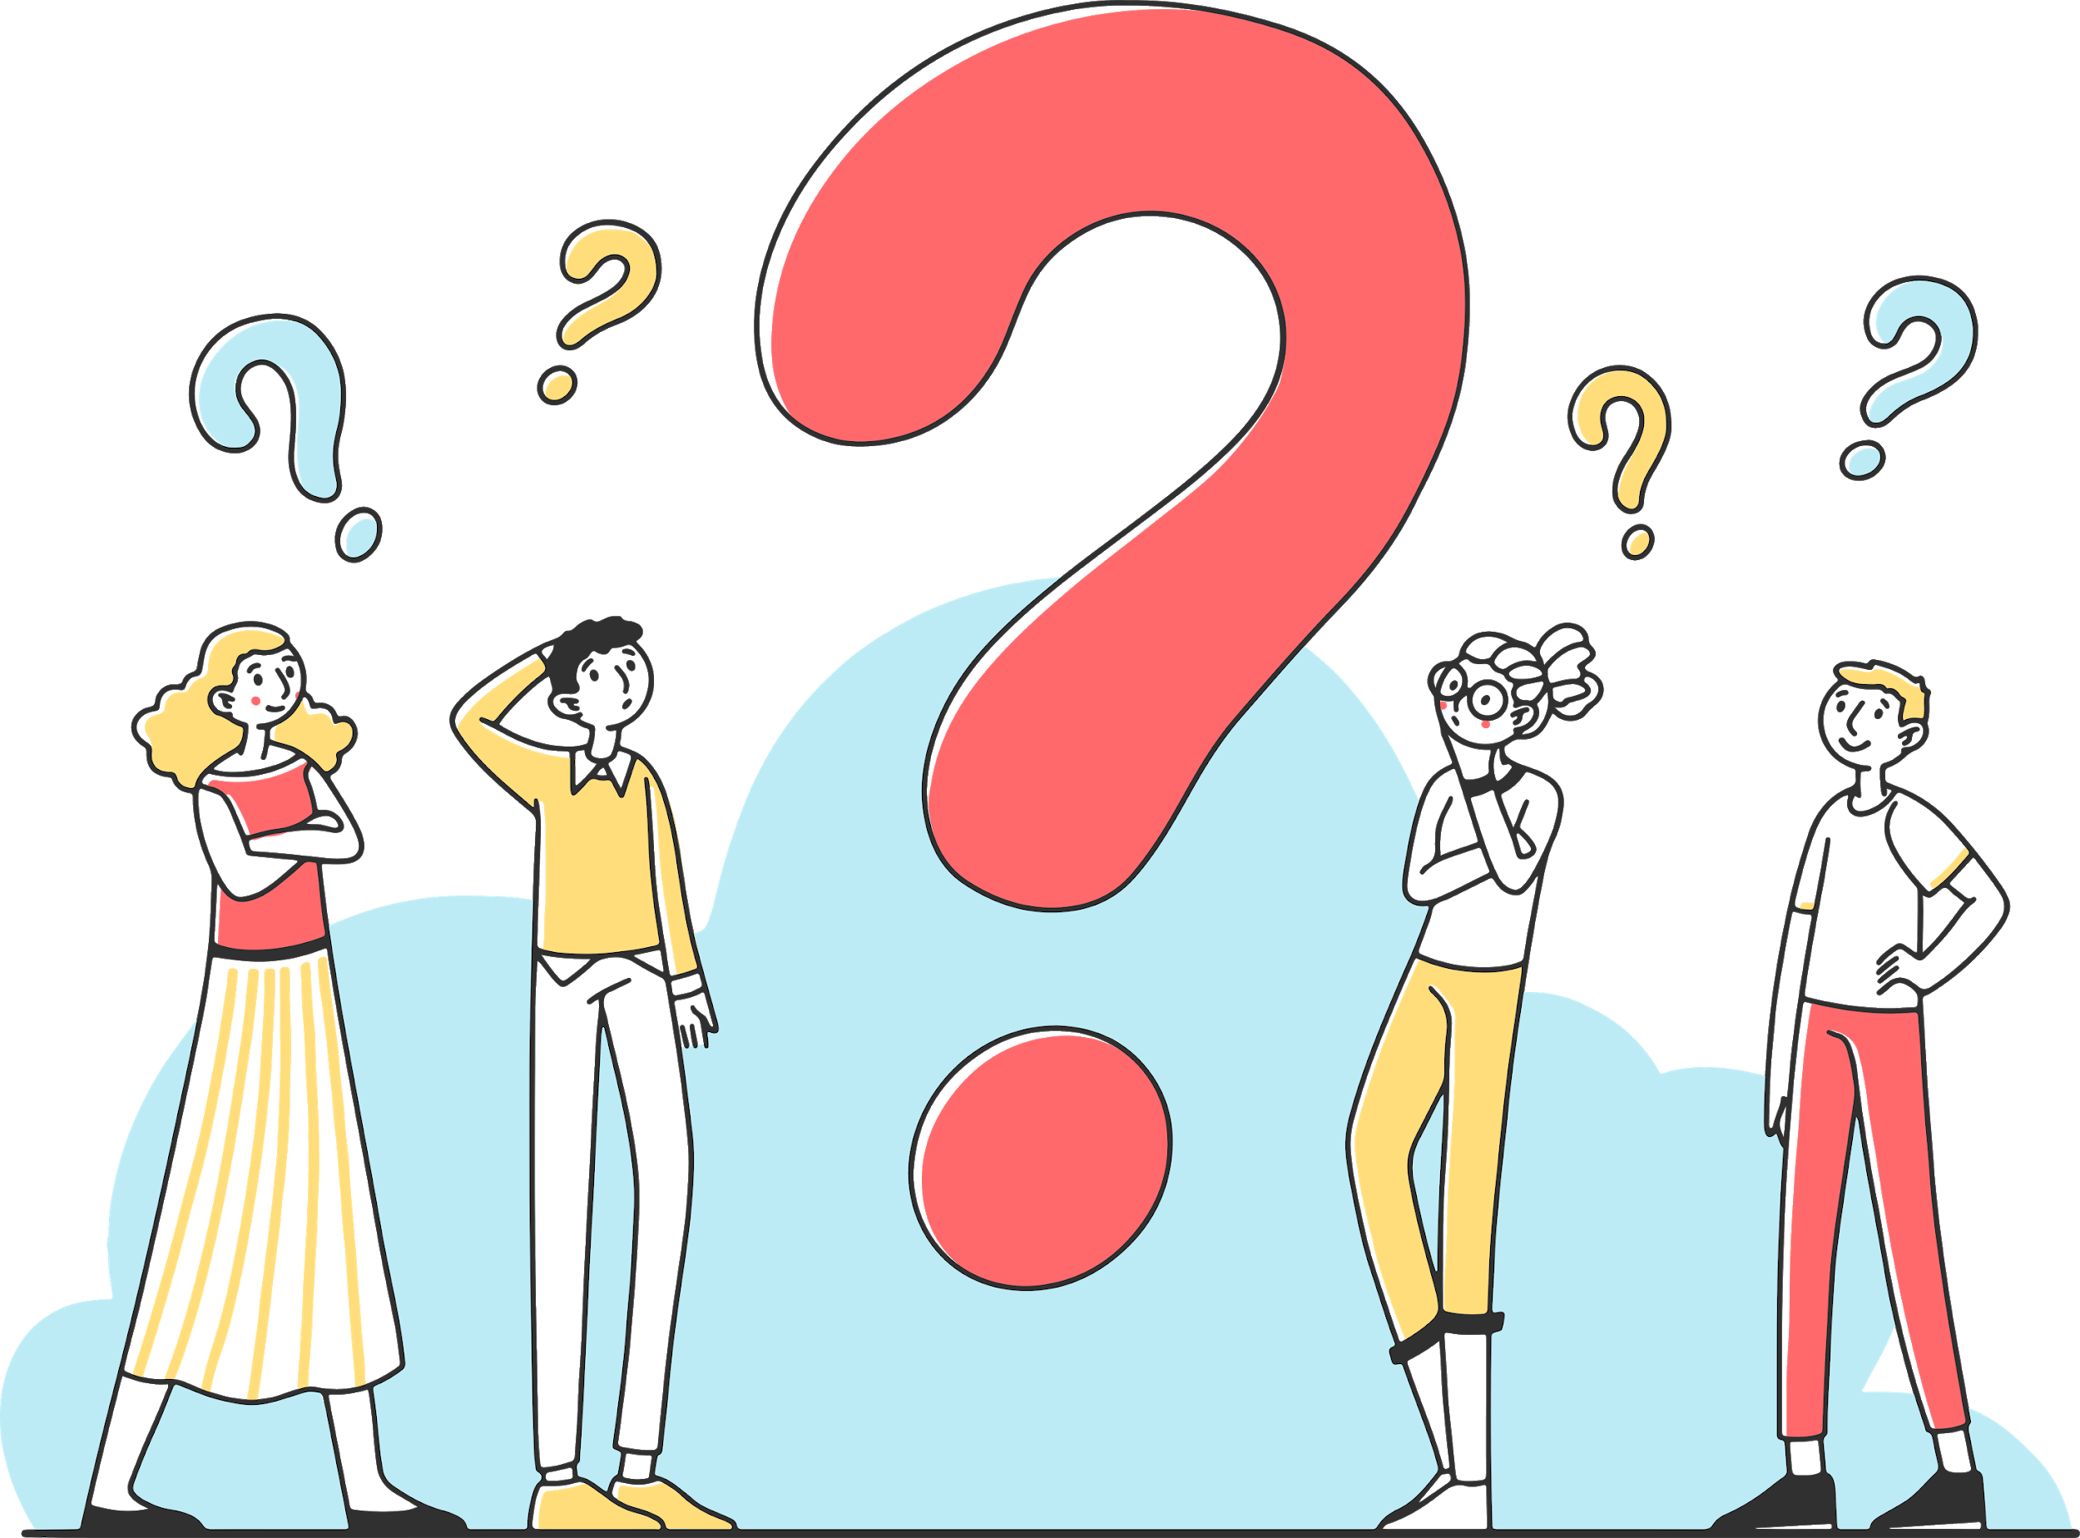
Pregunta 2
¿Con qué frase te identificas más?
Mi cumpleaños es el mejor día del año, amo recibir regalos.
Me gusta compartir las cosas con los demás, siempre y cuando, los otros compartan conmigo.
Lo que más me gusta, es poder ayudar a quienes están cerca mío.

Slide 5
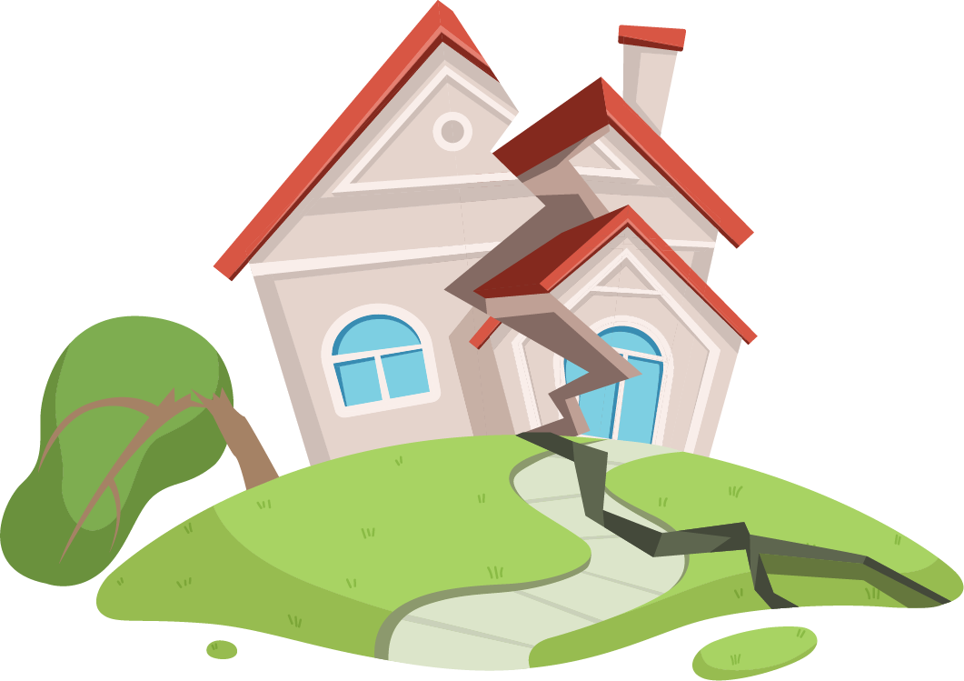
Pregunta 3
Después de uno de los terremotos más fuertes en el país, un compañía envió a un grupo de trabajadores a ayudar a la ciudad más afectada. Tu piensas que lo hizo porque:
Querían salir en las noticias como una empresa que ayuda al país.
Tenían empleados cuyas familias se vieron afectadas en dicha ciudad y quisieron ayudarlos.
Querían realmente ayudar a los afectados.

Slide 6

Pregunta 4
Estás haciendo un trabajo en grupo, son tres integrantes y se tienen que dividir tres tareas para el trabajo. Te das cuenta que hay dos tareas en la que los tres están muy interesados, y una que les resulta aburrida a todos. ¿Qué haces?
Tratar de convencer a uno de mis compañeros que haga la parte aburrida.
Voluntarizarte para hacer la parte aburrida, y después pedir un favor a cambio a tus compañeros.
Voluntarizarte para hacer la parte aburrida.

Slide 7

Pregunta 5
Para mi futuro espero:
Mi sueño es tener suficiente plata, para viajar y conocer el mundo.
Me encantaría tener una gran empresa y así poder darle trabajo a mucha gente.
Ser un aporte a la sociedad, poder identificar qué se necesita en el mundo y aportar mi granito de arena.

Slide 8
Analiza tus respuestas
Si en la mayoría de los casos respondiste con la letra a, significa que buscas recibir de los demás.
Si en la mayoría de los casos respondiste con la letra b, significa que quieres dar y también recibir.
Si en la mayoría de los casos respondiste con la letra c, significa que buscas entregar a otros.

Slide 9
Amor ¿Entregar o Recibir?
Se puede decir que existen tres tipos de personas en la sociedad.
Uno, aquellos que piensan en cada oportunidad “¿Qué recibo yo de esto?”.
Dos, aquellos que actúan en un nivel intermedio, aportan y buscan recibir a cambio. “Me gusta aportar, pero ¿qué recibo yo a cambio?”.
Tres, aquellos que piensan “¿Cómo puedo ayudar acá?”.

Slide 10
¿Entregar o Recibir?
Cuando somos bebés y luego niños, estamos acostumbrados a recibir constantemente. Como vimos en la primera clase de Ciudadanos para Chile, tenemos derecho a recibir educación, a tener una familia que nos cuida y de cariño, y así en todas las áreas. Necesitamos recibir para crecer y desarrollarnos bien como personas.
Cuando crecemos, nuestras responsabilidades aumentan, y tenemos la oportunidad de convertirnos en personas que entregan a los otros, que miran el mundo viendo cómo aportar. Esto no resulta natural para todas las personas, sin embargo, todos podemos avanzar en un camino para convertirnos en personas que entregan, que aportan y que construyen el entorno y país donde viven.

Slide 11
Ahora, reflexionemos primero de modo individual y luego en plenario. (Pueden dejar sus ideas escritas en el pizarrón)
¿De qué pudieron darse cuenta con la encuesta realizada?
¿Qué es el amor?
¿Cómo ven que se relaciona el entregar o recibir con el amor?
¿Por qué los padres aman a sus hijos desde antes de nacer?

Slide 12
Amor es...
Comúnmente entendemos que amor es lo que sentimos por nuestros seres más cercanos, sin embargo, amor no es solo un sentimiento.
Amor es más que eso, amor es el valor y la energía que nos moviliza a hacer el bien, a entregar a los demás. Estos pueden ser mis cercanos o incluso personas que no conozco, pero que viven en mi mismo barrio por ejemplo. El amor genera un ciclo que se retroalimenta, donde al amar, entrego, y al entregar, más amo.
Cuando solo buscamos recibir, nos cuesta más sentir amor por los demás, tener fuerza y ánimo para entregar y aportar.

Slide 13
Cuando miramos el mundo desde los lentes de un receptor, no generamos en nosotros mismos emociones que nos muevan a aportar, tendemos a ver el lado negativo de cada situación.
En cambio, cuando vemos las situaciones que nos pasan como oportunidades para ayudar, va creciendo en nosotros una sensación de bienestar, emociones positivas, dentro de estas el amor, que nos da fuerza y motivación para seguir aportando.
Aquellos ciudadanos que aman Chile, aportan. Piensan en ellos, pero también en los demás, en la diversidad de su gente y en lo que otros necesitan. Quieren y trabajan para lograr un mejor país para todos.
Veamos ahora el caso de Óscar en más detalles, para aprender de él como amar y entregar a Chile, y posteriormente hacer un ejercicio entorno a esto.

Slide 14
Les voy a contar de alguien que ama a nuestro país.
Óscar es un chileno de 28 años. Sus padres le enseñaron a trabajar haciendo vasos en un taller.
Cuando él tenía 19 años y estudiaba en la universidad, comenzó una época muy difícil para él y su familia. Sus padres tuvieron una gran crisis económica, por lo que tuvo que comenzar a trabajar para ayudar en la casa también. ¿Y qué era lo mejor que sabía hacer? Vasos. Sí, como escuchan… vasos. Pero no quiso hacerlos de la misma forma como lo hacía el resto de las empresas.

Slide 15
Óscar se preocupaba mucho de la contaminación y de las toneladas de botellas de vidrio que se dejaban como basura en nuestro país. ¡Imaginen lo que era su trabajo! Ir a los basurales y centros de reciclaje, buscar botellas para comenzar a lijarlas y que quedaran lo suficientemente lindas como para venderlas. Así, junto a un amigo peruano, comenzaron a trabajar estas botellas para convertirlas en vasos.
De esa forma, pensó, protegería el medioambiente, ya que impediría que el vidrio quedara como basura y volvería a utilizarse. Además podría pagar sus estudios, ayudar a su amigo y contribuir con el medioambiente. Y así, poco a poco, comenzó un negocio que transformaba basura en lo que él llamaba “los mejores vasos del mundo”.

Slide 16
Hoy, 10 años después, su empresa funciona dando trabajo a muchas personas, entregando dignidad a los recolectores de basuras, promoviendo el reciclaje, y aportando en diferentes causas, porque como él dice, una de sus principales motivaciones es ayudar. Y con su ayuda no solo se refiere a las personas con las que se relaciona y les da trabajo para una muy buena causa, sino que también al lugar y la naturaleza sobre la que vive.
Y lo más increíble es que por amor a Chile, también, creó una campaña en la que por cada vaso vendido plantaban un árbol para reforestar nuestro país. Oscar es joven, tiene muchas ideas y ganas de seguir aportando. Su motor es el poder ayudar, ser un aporte y principalmente ser feliz, porque para él, el amor es eso, la capacidad de ver lo positivo en el otro, y al verlo, agradecemos lo que nos ha entregado y nos motiva a seguir entregando.

Slide 17
Vamos a analizar el caso a partir de
4 preguntas

Slide 18
Ejemplo de Óscar:
¿Qué necesidades tenía?
Necesitaba dinero para pagar sus estudios.
¿Qué hizo Óscar?
Creó un emprendimiento de creación de vasos reutilizando botellas de vidrio.
¿Qué conocimientos o habilidades tenía?
Sabía hacer trabajo manual, sus padres trabajaban en vidrio y le habían enseñado.
¿Qué valores vemos representados?
Empatía por su amigo peruano, dignidad a los recolectores de basura, responsabilidad por el medio ambiente, compromiso con otras instituciones.

Slide 19
En grupo, trabajarán desarrollando un proyecto, que aporte al país, considerando estas mismas 4 preguntas.

